Slide 1
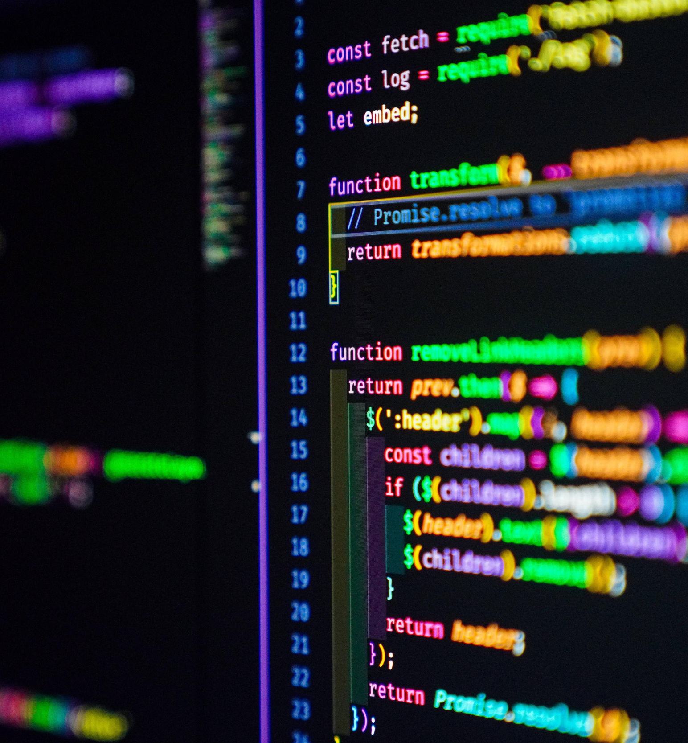
FUNDAMENTOS
DE
PHP

Slide 2
TABLA
DE CONTENIDO
01
Introducción a PHP
02
PHP como Lenguaje de Servidor
03
Instalación y Configuración de PHP
04
Sintaxis Básica
05
PHP Integrado en HTML
06
Introducción a Sesiones y Cookies

Slide 3

INTRODUCCIÓN A PHP
PHP es un lenguaje de programación de propósito general, especialmente adecuado para el desarrollo web. Es ejecutado en el servidor, lo que significa que se utiliza para generar páginas dinámicas.
A diferencia de HTML estático, que muestra el mismo contenido a todos los usuarios, PHP permite personalizar el contenido en función de los datos de usuario, entradas de formularios o bases de datos.

Slide 4
PHP COMO LENGUAJE DE SERVIDOR
Diferencias entre PHP y lenguajes del lado del cliente:
PHP es un lenguaje de servidor, lo que significa que el código se ejecuta en el servidor y luego genera HTML que se envía al navegador del cliente.
Por otro lado, JavaScript es un lenguaje del lado del cliente, lo que significa que el código se ejecuta en el navegador del usuario.
El principal beneficio de PHP es que puede interactuar con bases de datos y manipular datos antes de que el usuario los vea, mientras que JavaScript manipula la experiencia del usuario directamente en el navegador.

Slide 5
PHP COMO LENGUAJE DE SERVIDOR
Ciclo de vida de una solicitud en PHP (Cliente-Servidor)
El cliente (navegador) envía una solicitud HTTP al servidor.
El servidor procesa la solicitud con PHP.
PHP interactúa con la base de datos si es necesario.
El servidor responde con una página HTML generada dinámicamente por PHP.
El navegador del cliente recibe y muestra el contenido HTML.

Slide 6
INSTALACIÓN Y CONFIGURACIÓN DE PHP
Para ejecutar PHP localmente, necesitamos un servidor que soporte PHP, para este curso usaremos XAMPP, un paquete que incluye Apache, MySQL, PHP y Perl.

Slide 7
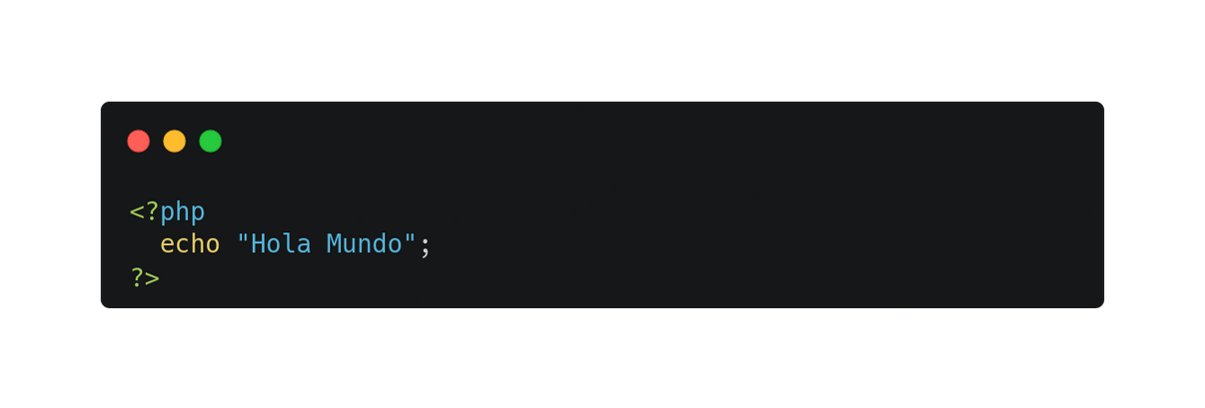
PRIMER SCRIPT EN PHP
Crea un archivo llamado index.php en la carpeta htdocs dentro de XAMPP.
Luego, abre el navegador e ingresa localhost/index.php para ver el script de PHP ejecutándose.

Slide 8
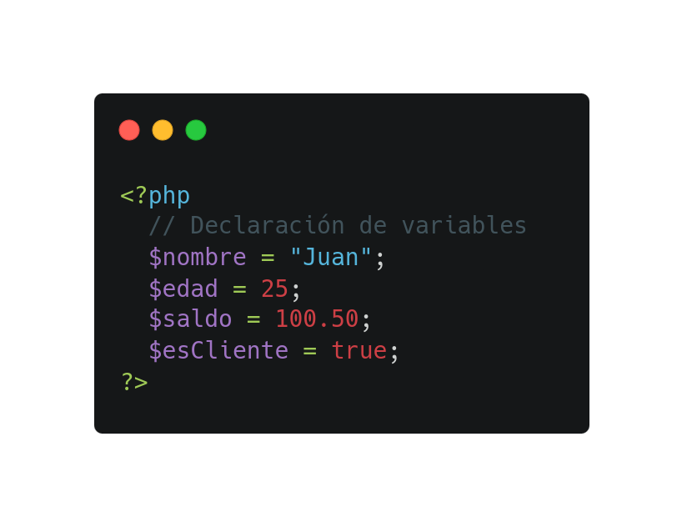
SINTAXIS BÁSICA DE PHP
Variables:
En PHP, las variables se declaran usando el símbolo $. Los tipos de datos comunes en PHP incluyen:
String: texto.
Integer: números enteros.
Float: números con decimales.
Boolean: true o false.
Las variables no necesitan ser declaradas con un tipo específico, ya que PHP es un lenguaje débilmente tipado.

Slide 9
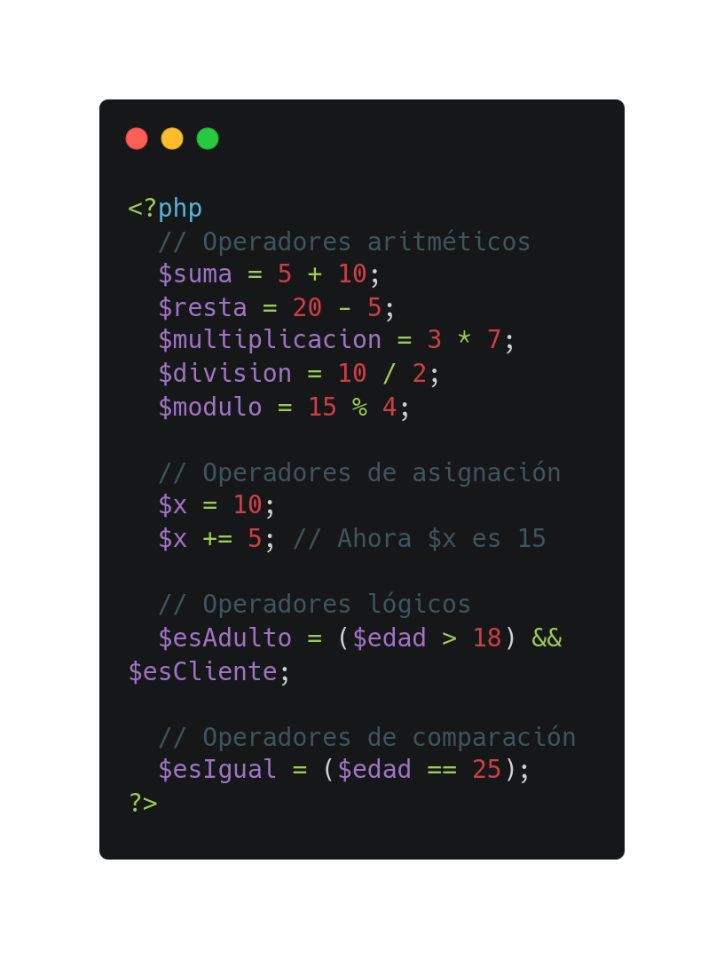
SINTAXIS BÁSICA DE PHP
Operadores:
Aritméticos: Suma (+), resta (-), multiplicación (*), división (/) y módulo (%).
De asignación: Se utiliza el operador igual (=) para asignar valores a las variables.
Lógicos: && (AND), || (OR) y ! (NOT).
De comparación: Para comparar dos valores. Ejemplos incluyen == (igual), != (diferente), > (mayor que), < (menor que).

Slide 10
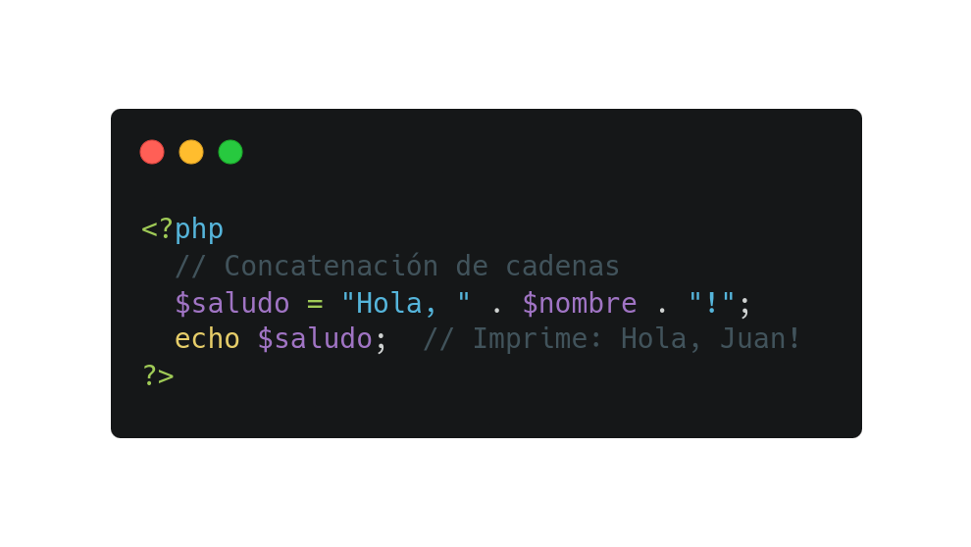
SINTAXIS BÁSICA DE PHP
Concatenación de cadenas:
Para unir dos cadenas de texto en PHP se usa el operador de punto (.).

Slide 11
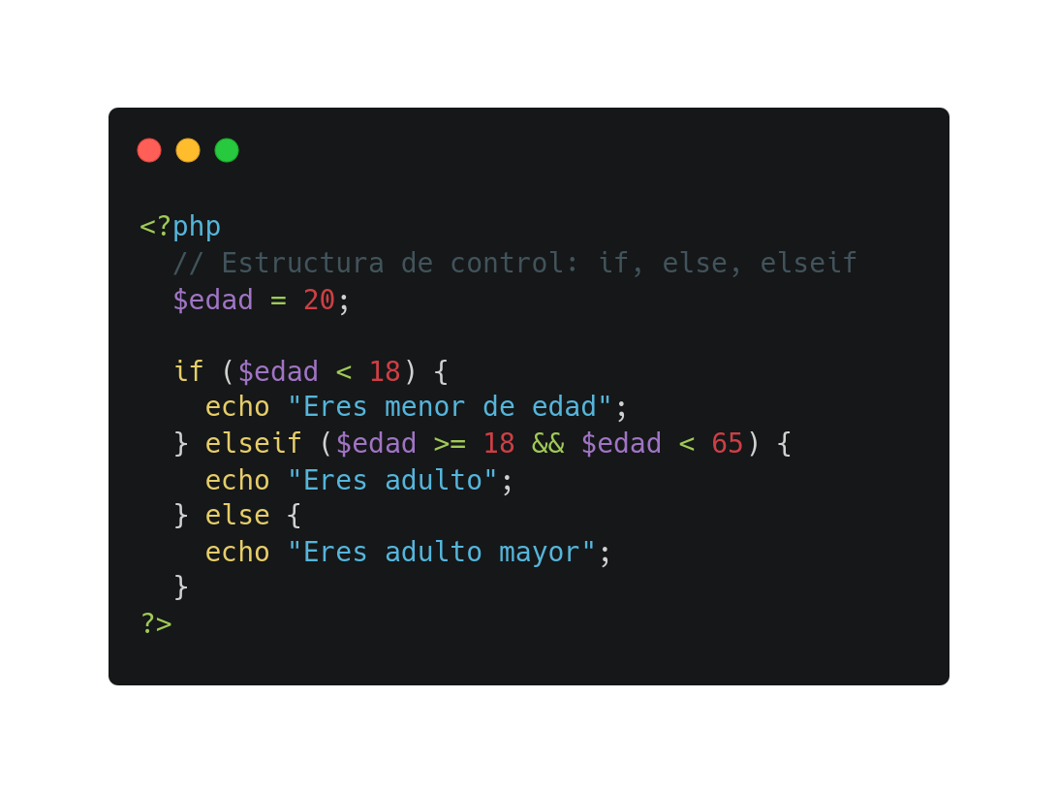
SINTAXIS BÁSICA DE PHP
Estructuras de control:
Las estructuras de control permiten tomar decisiones en el código basadas en condiciones.
if: Ejecuta un bloque de código si la condición es verdadera.
else: Ejecuta un bloque si la condición en if es falsa.
elseif: Verifica otra condición si la primera es falsa.

Slide 12
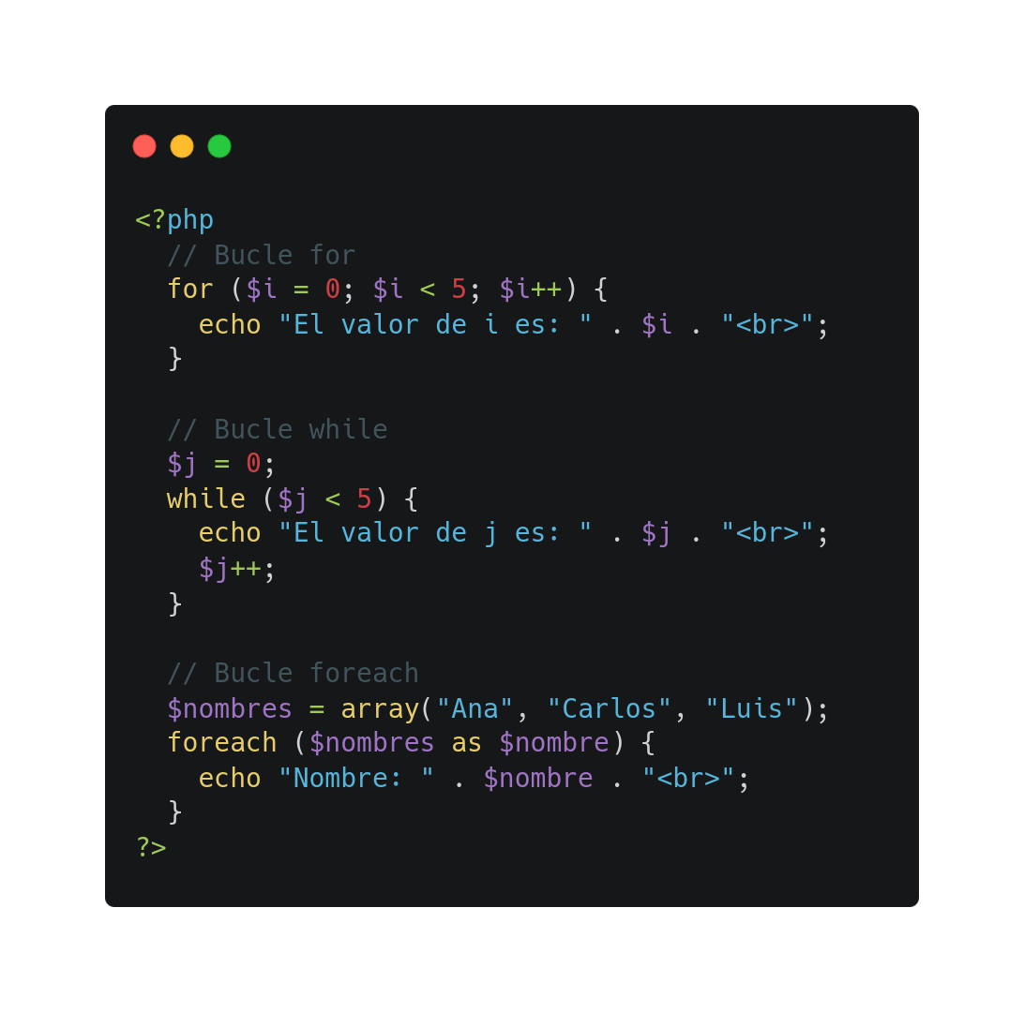
SINTAXIS BÁSICA DE PHP
Bucles:
for: Ejecuta un bloque de código un número específico de veces.
while: Ejecuta el bloque de código mientras la condición sea verdadera.
foreach: Itera sobre los elementos de un array.

Slide 13
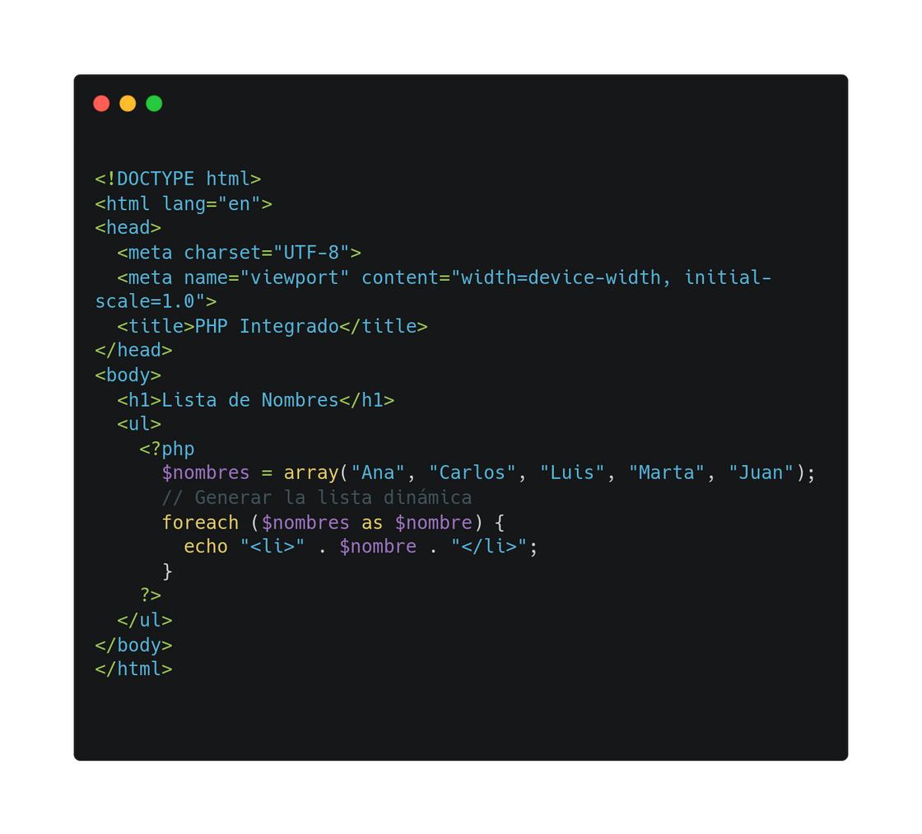
PHP INTEGRADO EN HTML
PHP puede ser incrustado directamente en HTML usando las etiquetas <?php ?>. Esto permite generar contenido dinámico dentro de una página HTML.

Slide 14
MANEJO DE FORMULARIOS CON PHP
Recibir datos del formulario con $_GET y $_POST:
PHP puede recibir datos de formularios a través de dos métodos: GET y POST. Estos datos son accesibles mediante las superglobales $_GET y $_POST.

Slide 15
MANEJO DE FORMULARIOS CON PHP
Comparación de GET vs. POST:
GET: Envía los datos del formulario en la URL. Es útil cuando se necesita que los datos sean visibles o guardados en marcadores. Sin embargo, tiene limitaciones de tamaño y no es adecuado para enviar información sensible.
POST: Envía los datos en el cuerpo de la solicitud HTTP, lo que lo hace más seguro para enviar datos sensibles y no tiene limitación de tamaño.

Slide 16
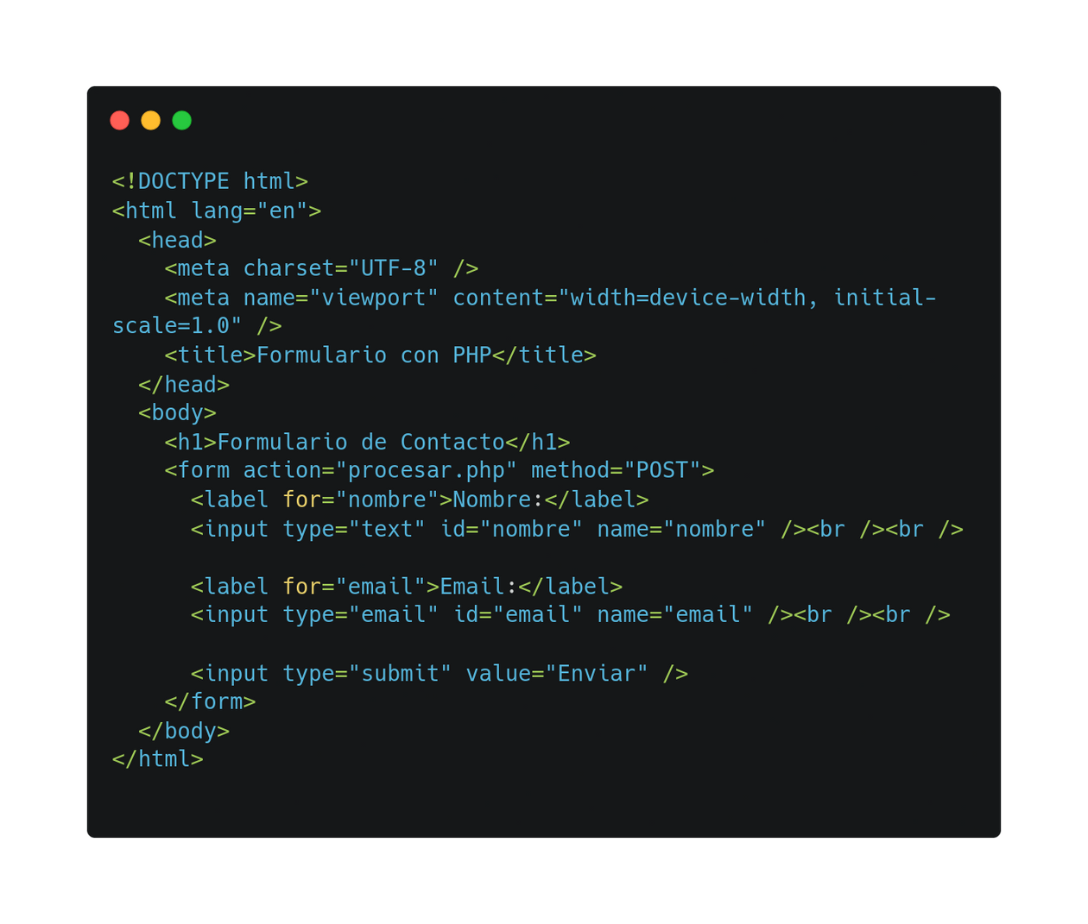
MANEJO DE FORMULARIOS CON PHP

Slide 17
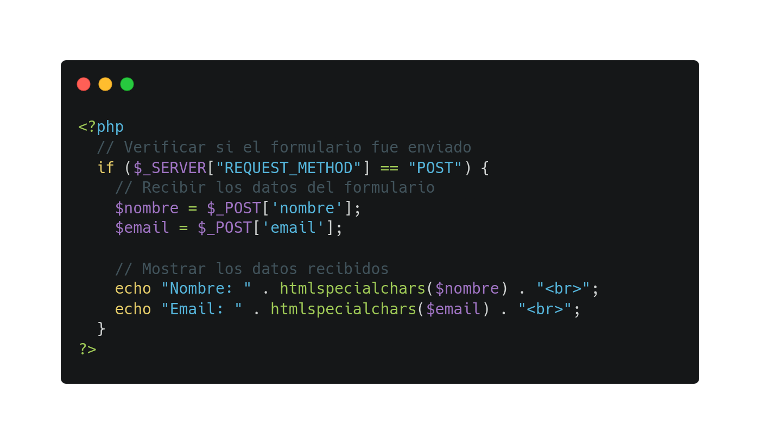
MANEJO DE FORMULARIOS CON PHP

Slide 18
INTRODUCCIÓN A SESIONES Y COOKIES
¿Qué son las sesiones y cookies?
Sesiones: Son una forma de almacenar información en el servidor de manera temporal mientras el usuario navega por un sitio web.
Cookies: Son pequeños archivos almacenados en el navegador del usuario, utilizados para guardar información que puede persistir entre visitas.

Slide 19
INTRODUCCIÓN A SESIONES Y COOKIES
Diferencias clave
Sesiones: Almacenadas en el servidor, generalmente expiran cuando el usuario cierra el navegador o después de un período de inactividad.
Cookies: Almacenadas en el cliente (navegador), pueden tener una fecha de caducidad o persistir por más tiempo.

Slide 20
INTRODUCCIÓN A SESIONES Y COOKIES
¿Por qué y cuándo usar sesiones o cookies?
Sesiones: Son ideales para almacenar información sensible o temporal como el estado de autenticación de un usuario.
Cookies: Se usan cuando se necesita persistir datos entre visitas, como preferencias del usuario o mantener la sesión iniciada.

Slide 21
GESTIÓN DE SESIONES EN PHP
Cómo iniciar una sesión (session_start()):
En PHP, las sesiones se inician usando la función session_start(). Esto debe colocarse al inicio de cualquier página que use sesiones, antes de cualquier salida HTML.
Almacenar y recuperar variables de sesión:
Las variables de sesión se almacenan en el array superglobal $_SESSION. Se pueden guardar y recuperar valores usando claves personalizadas.

Slide 22
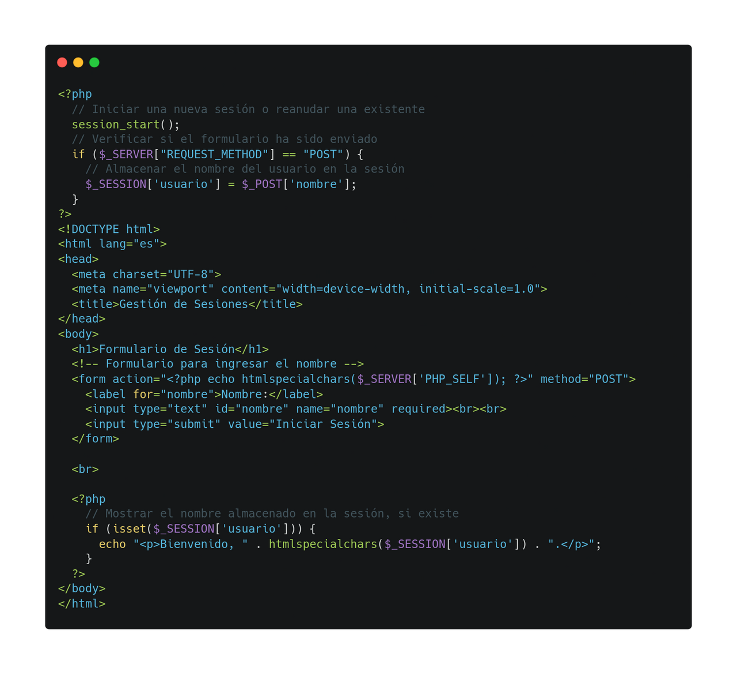
GESTIÓN DE SESIONES EN PHP
Notes:
En este ejemplo, se almacenará el nombre del usuario en una sesión después de que ingrese su nombre en un formulario. Luego, se recuperará y mostrará en la página siguiente.

Slide 23
GESTIÓN DE SESIONES EN PHP
Modificar y eliminar variables de sesión:
Se puede modificar una variable de sesión simplemente asignándole un nuevo valor. Para eliminar una variable de sesión específica, se usa unset().
Destruir una sesión (session_destroy()):
La función session_destroy() se utiliza para eliminar todos los datos de sesión y finalizar la sesión actual. Después de destruir la sesión, el usuario ya no tendrá acceso a las variables de sesión.

Slide 24
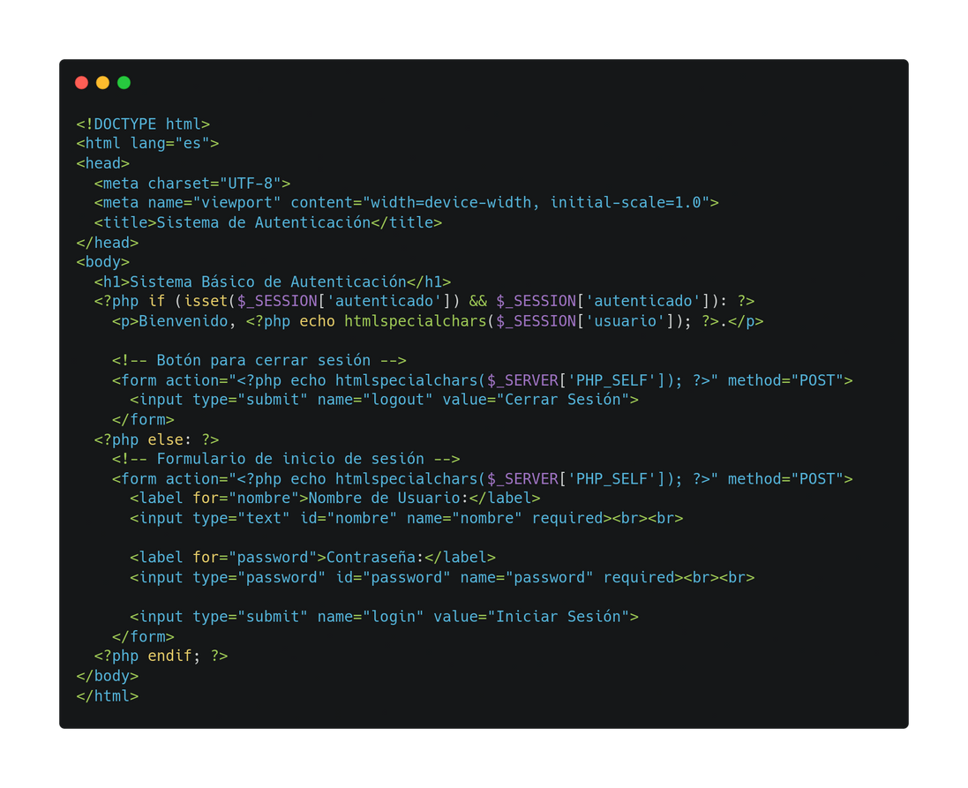
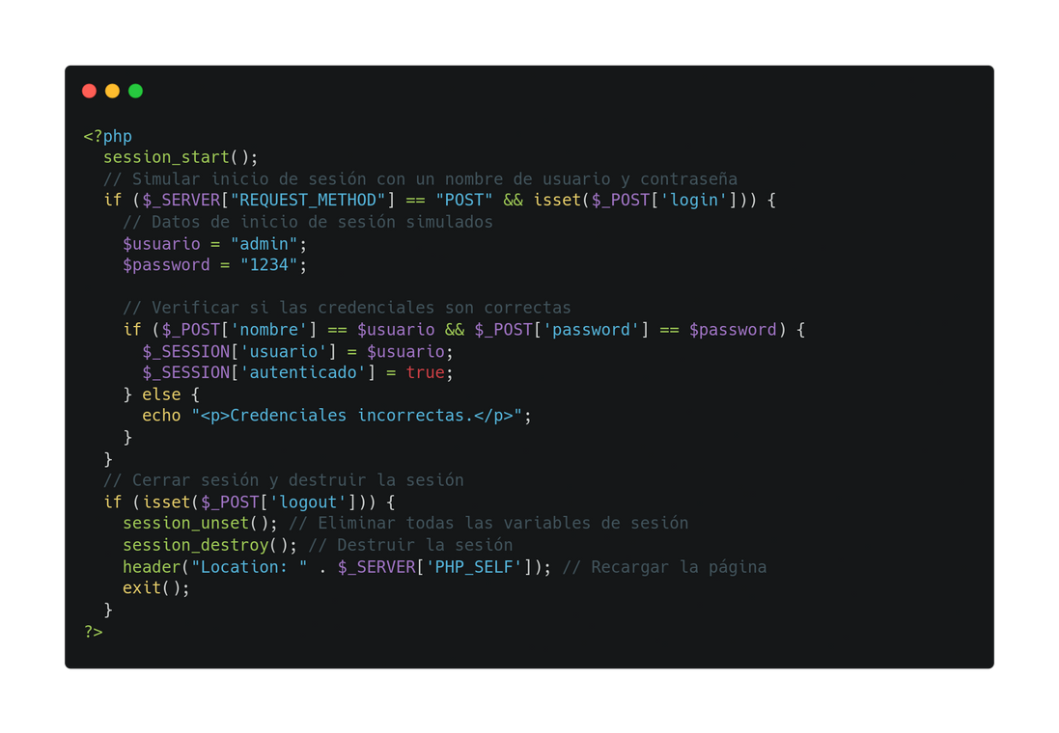
GESTIÓN DE SESIONES EN PHP
Notes:
En este ejemplo, se simula un sistema de autenticación simple. El usuario puede iniciar sesión, ver su estado, y cerrar la sesión.

Slide 25
GESTIÓN DE COOKIES EN PHP
Crear y configurar cookies (setcookie()):
En PHP, las cookies se configuran usando la función setcookie(). Una cookie tiene un nombre, un valor y una fecha de expiración opcional. También se pueden definir parámetros como el camino (path) y el dominio.
Leer cookies almacenadas con $_COOKIE:
Las cookies que se han configurado en el navegador del usuario se pueden leer usando el array superglobal $_COOKIE. Se accede a ellas por su nombre.

Slide 26
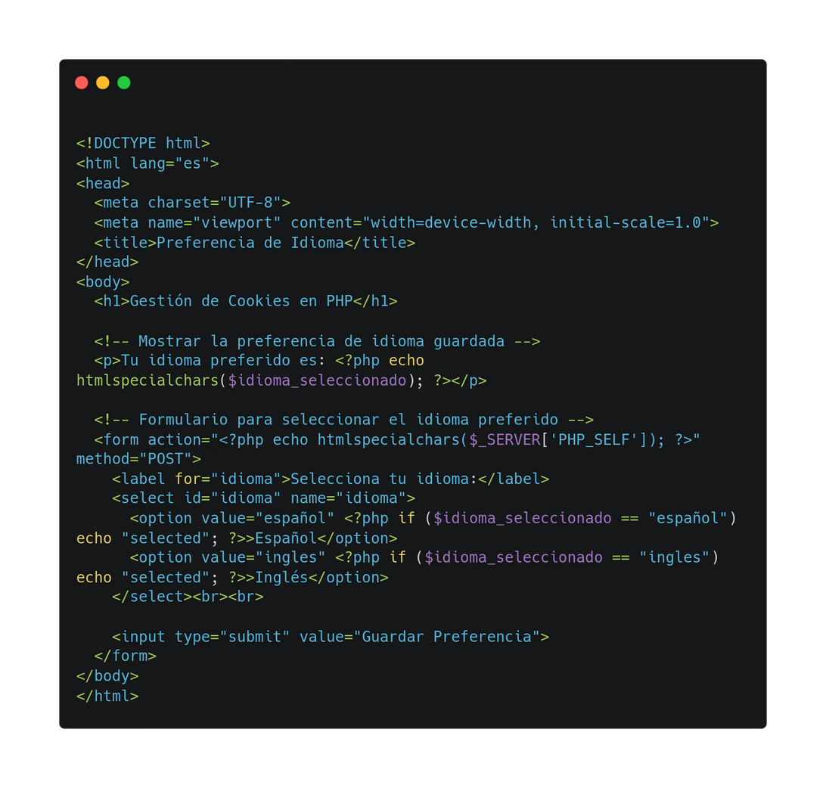
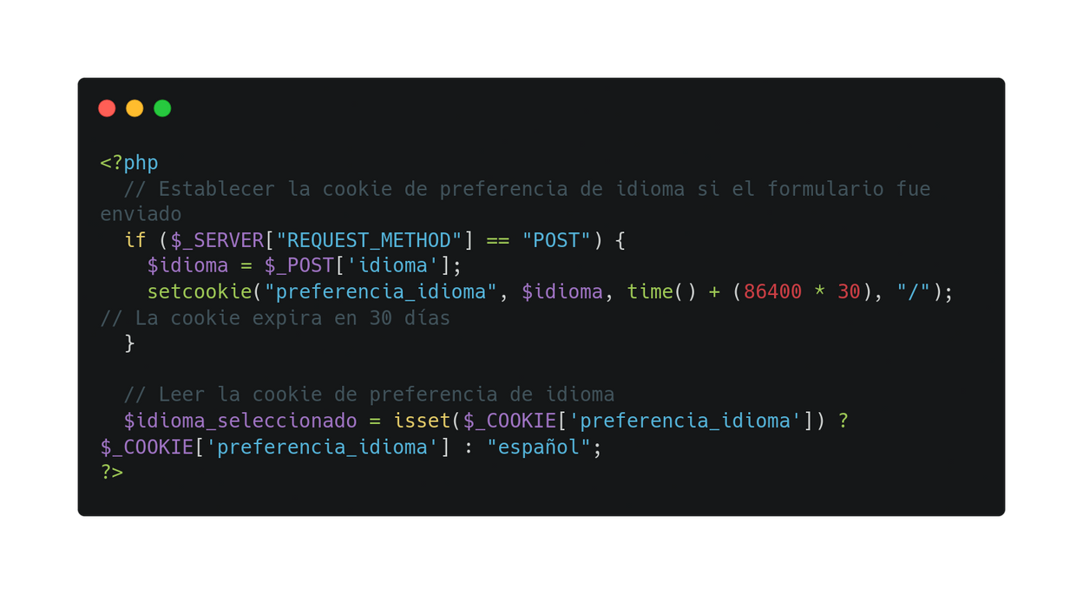
GESTIÓN DE COOKIES EN PHP
Notes:
En este ejemplo, configuraremos una cookie que almacena la preferencia de idioma del usuario y luego la leeremos para personalizar el contenido de la página.

Slide 27
GESTIÓN DE COOKIES EN PHP
Configuración avanzada de cookies (tiempo de vida, dominio, ruta):
La función setcookie() permite definir configuraciones avanzadas, como el tiempo de vida (expiración), dominio y ruta donde la cookie será válida. El tiempo de vida se define en segundos desde el momento actual.
Eliminar cookies existentes:
Para eliminar una cookie, se debe configurar su tiempo de expiración en el pasado. Esto obliga al navegador a eliminarla.

Slide 28
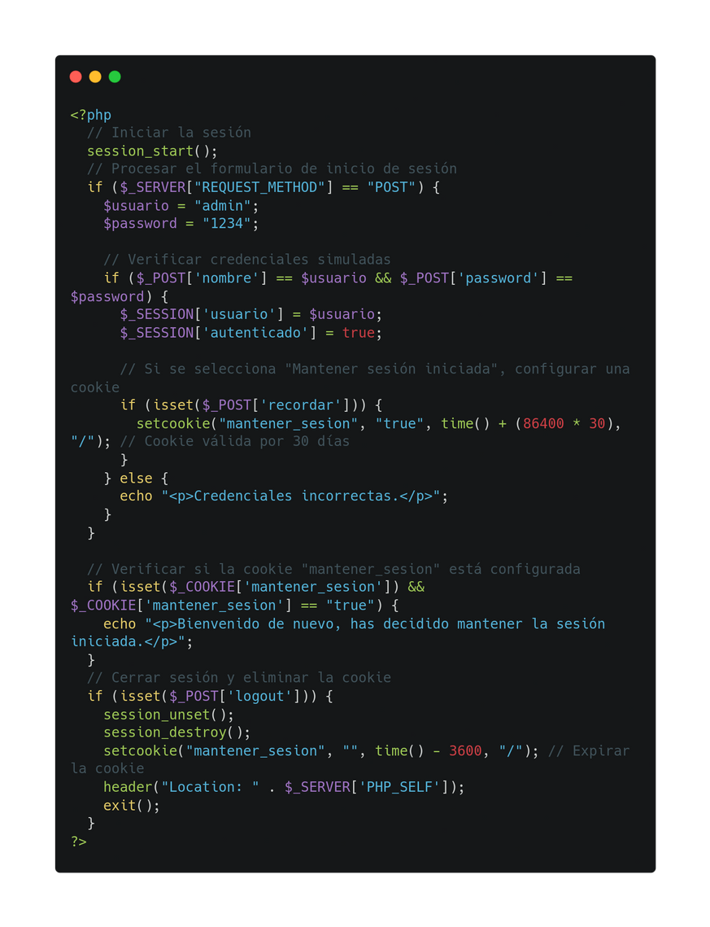
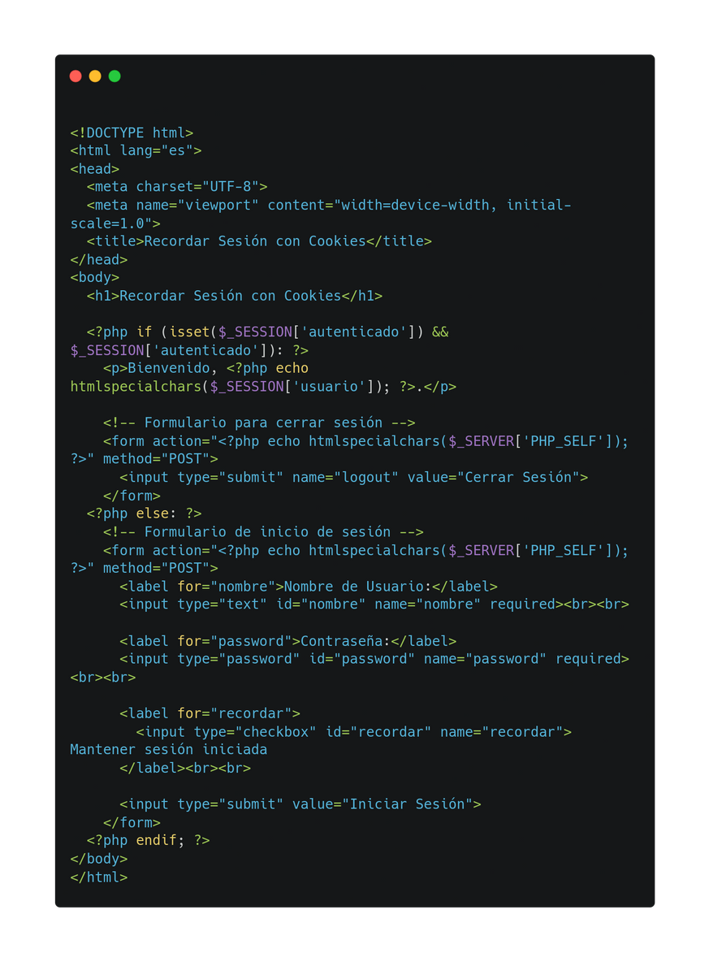
GESTIÓN DE COOKIES EN PHP
Notes:
En este ejemplo, configuramos una cookie para recordar si el usuario selecciona la opción "Mantener sesión iniciada" en un formulario de inicio de sesión.

Slide 29

GRACIAS

